Slide 1
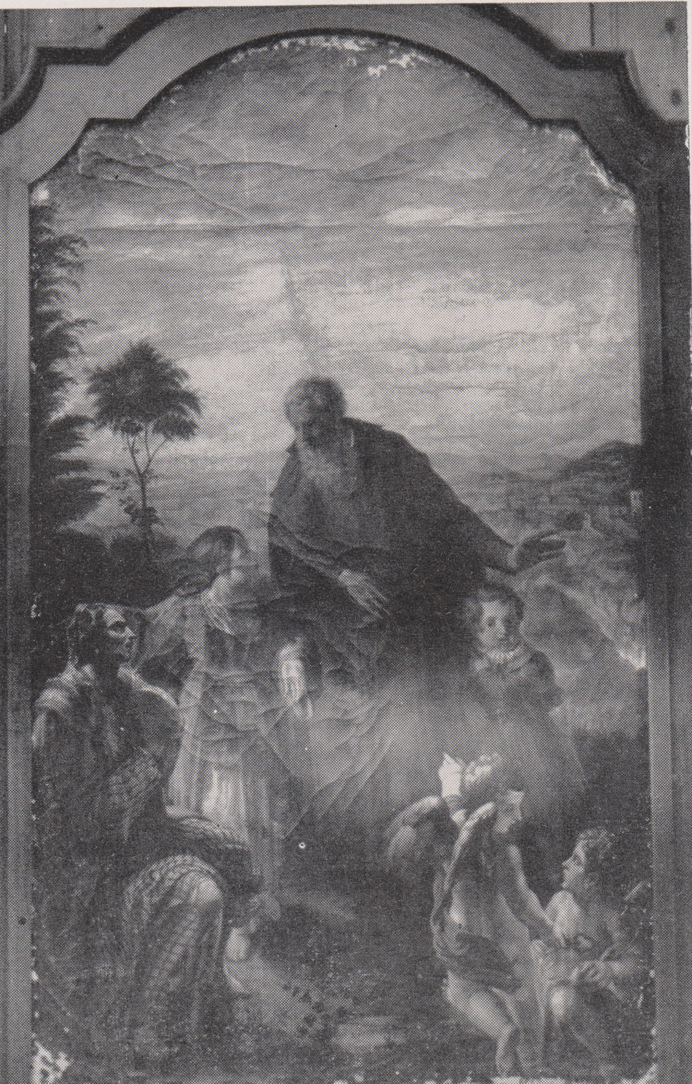
Castelrotto di Valpollicella, chiesa di S. Ulderico, ignoto Da Riv. Somaschi, fasc. 125
C

